Slide 1
Buchvorstellung

Slide 2
Fuchs, K-J., Landerer, C. (2021). DIDAKTIK UND METHODIK DER MATHEMATIK UND INFORMATIK. (1. Auflage Aufl.) WTM - Verlag für wissenschaftliche Texte und Medien. Münster.
https://www.wtm-verlag.de/vorschau-fuchs-landerer/
https://uni-salzburg.elsevierpure.com/de/publications/didaktik-und-methodik-der-mathematik-und-informatik

Slide 3
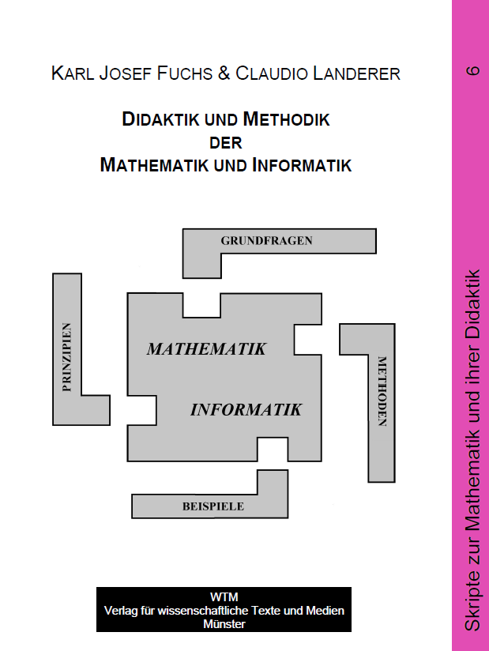

Slide 4
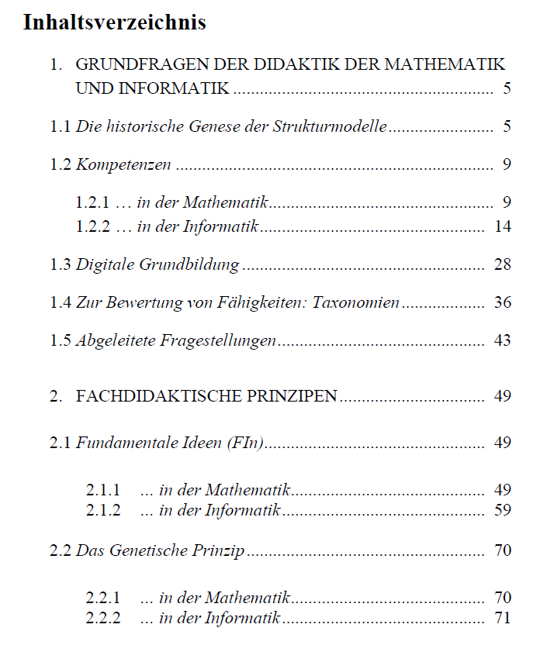
Inhalt

Slide 5
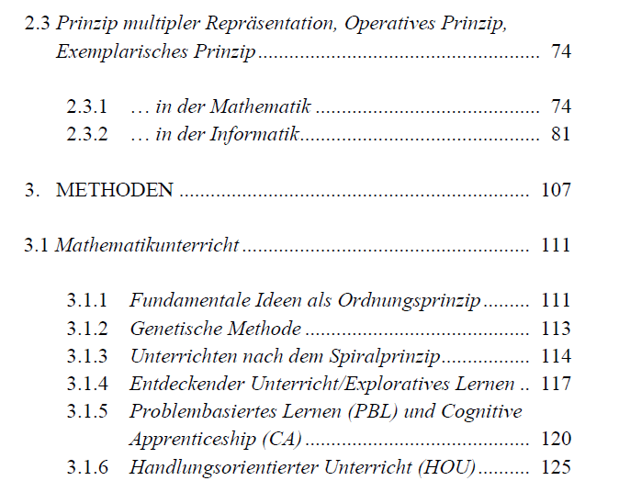
Inhalt

Slide 6
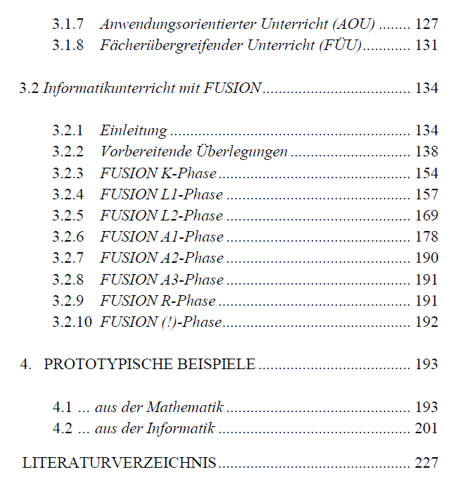
Inhalt

Slide 7
Themen aus dem Buch
Selbstverständnis der Disziplinen
Kompetenzorientierung und Bildungsstandards in Österreich (incl. Vergleich mit internationalen Modellen)
Digitale Grundbildung
Taxonomien (Bloom, SAMR, SOLO, Understandig by Design)
Lehrplanarbeit auf Basis von Fundamentalen Ideen
Ideenkonzepte
Fundamentale Ideen / Konzeptorientierung (Schwill, Hubwieser)
Great Principles of Computing (Denning)
Zentrale Konzepte und Prozesse (Zendler)
Fundamentale Ideen der Schulinformatik (Modrow, Strecker)
Kernideen (Humbert)
Leitideen (Hartman, Näf, Reichert)

Slide 8
Themen aus dem Buch
Genetisches Prinzip
Prinzip multipler Repräsentationen
Visualisierungen
Repräsentationsformen (symbolisch, ikonisch, enaktiv, notional machines)
Passende Werkzeuge
Schwellenkonzepte (Meyer, Land)
Bezug zur (informatischen) Modellbildung (Modellketten / Beispiele)
Operatives Prinzip
Exemplarisches Prinzip

Slide 9
Themen aus dem Buch
Methoden
Methodik und Fundamentale Ideen
Genetische Methode
Spiralprinzip
Entdeckendes Lernen
Problembasiertes Lernen
Cognitive Apprenticeship
Handlungsorientierter Unterricht
Anwendungsorientierter Unterricht
Fächerübergreifender Unterricht

Slide 10
Themen aus dem Buch
FUSION Instruktionsdesign
Neues Instruktionsdesign für gemäßigt konstruktivistischen Unterricht
Spezialisiert auf Unterricht für kognitiv anspruchsvolle Domänen
Authentische Problemstellungen als Rückgrat (problemorientiert, anwendungsorientiert, handlungsorientiert)
Zyklische Bearbeitung mit Schwerpunkt auf Transferlernen (Modeling, Scaffolding, Fading, Structure Mapping), Lernkultur mit Expertenwissen und Peers, Reflexion, Artikulation
Bezüge zu:
Vierkomponenteninstruktionsdesign (4C/ID)
Cognitive Apprenticeship
Problembasiertes Lernen in Zyklen
Neun Phasen der Instruktion nach Gagné
Understanding by Design

Slide 11
Themen aus dem Buch
Didaktisch/Methodische Exkurse zu folgenden Themen:
Lernzieldefinition
Lernzielkontrolle
Backward Design
Constructive Alignment
Methoden für die Vermittlung von Fundamentalen Ideen
Cognitive Load Theory
Rollenverständnis im Unterricht
Definition authentischer Problemstellungen
Formate für Modelllernen
Methoden für Reflexion
Motivation (ARCS)
Methoden für die Präsentation von „Theorie“
Transferlernen
Kooperatives Lernen
Viele exemplarische Aufgaben zur Illustration aus dem und für den Unterricht

Slide 12
Fuchs, K-J., Landerer, C. (2021). DIDAKTIK UND METHODIK DER MATHEMATIK UND INFORMATIK. (1. Auflage Aufl.) WTM - Verlag für wissenschaftliche Texte und Medien. Münster.
https://www.wtm-verlag.de/vorschau-fuchs-landerer/
https://uni-salzburg.elsevierpure.com/de/publications/didaktik-und-methodik-der-mathematik-und-informatik

